Slide 1

Взаимодействие с семьями воспитанников:
новые ориентиры.
Реализация программы просвещения родителей.
Байданова Байсура Юзлаевна, методист
МКДОУ детский сад «Веселый городок», ул. Чуйская 3

Slide 2
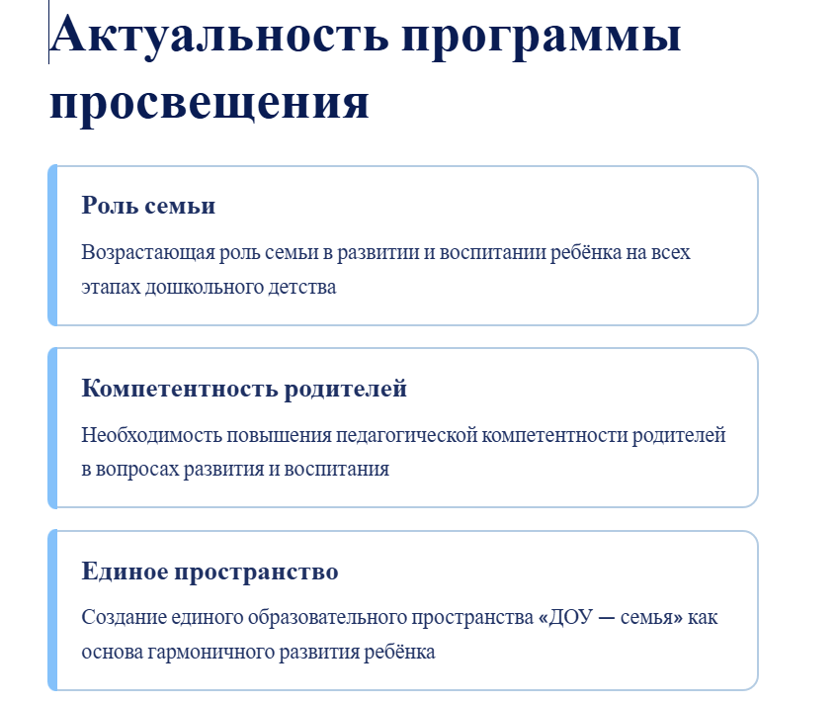


Slide 3

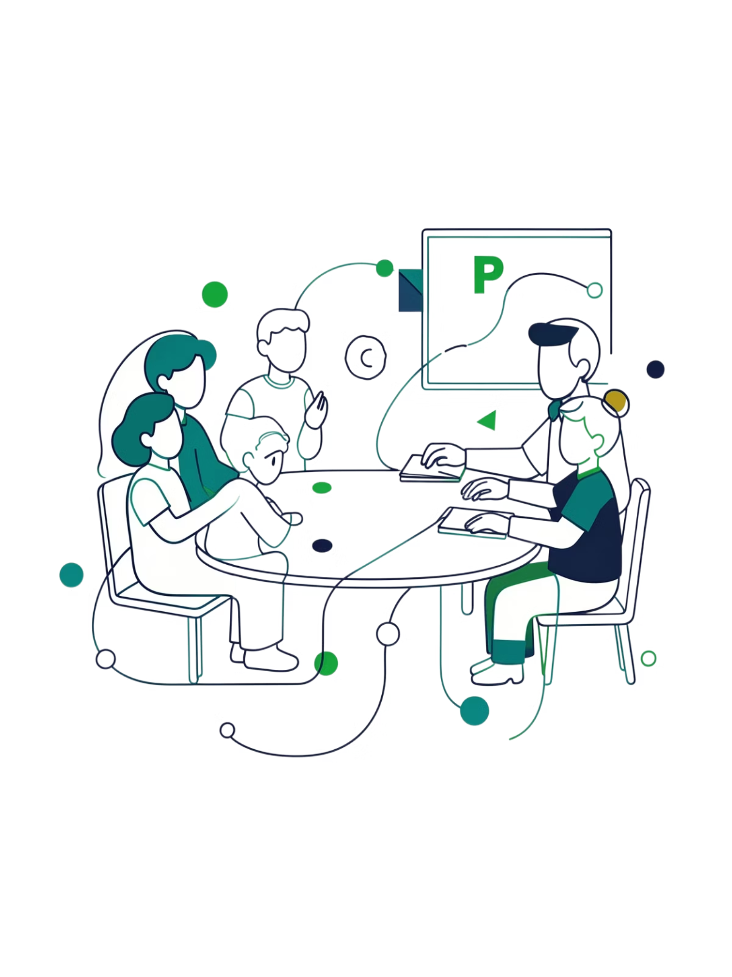
Цель программы
Педагогическая компетентность
Партнёрство
Укрепить доверие и сотрудничество между семьёй и детским садом
Повысить уровень знаний и навыков родителей в вопросах воспитания и развития детей
Единое пространство
Создать согласованную образовательную среду — дома и в ДОУ

Slide 4






Формы взаимодействия с семьями
Индивидуальные консультации
Групповые формы работы
Мастер-классы
Практические занятия для освоения методов и приёмов работы с детьми
Персональная работа с каждой семьёй с учётом её потребностей
Совместное обсуждение актуальных вопросов воспитания и развития
Тематические встречи
Совместные проекты
Встречи по актуальным темам воспитания, здоровья и развития
Участие семей в образовательных и творческих проектах ДОУ

Slide 5




Методы работы с родителями
Комплекс форм и подходов, обеспечивающих эффективное взаимодействие педагогов и семей воспитанников
Информационные
Донесение знаний и рекомендаций
Интерактивные
Совместная практическая деятельность
Индивидуальные
Адресная поддержка каждой семьи

Slide 6
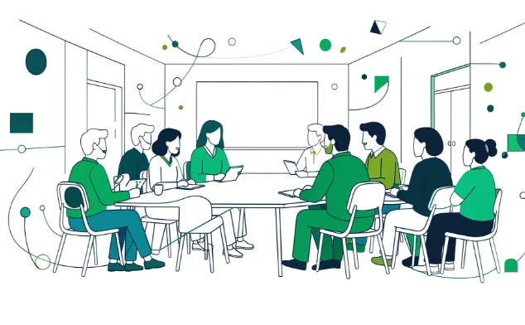


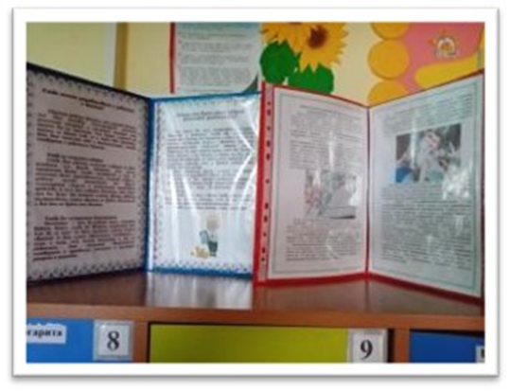
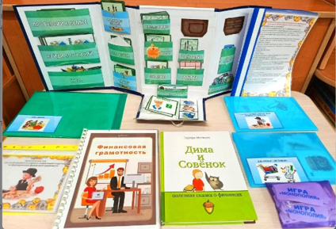
Информационные формы
Собрания и консультации
Стенды и буклеты
Сайт и мессенджеры
Групповые встречи и индивидуальные консультации с педагогами по актуальным вопросам воспитания
Наглядные информационные материалы в пространстве ДОУ: тематические стенды, памятки, брошюры
Оперативное информирование через официальный сайт учреждения и групповые чаты в мессенджерах

Slide 7


Интерактивные формы
Мастер-классы и тренинги
Практические занятия, на которых родители осваивают приёмы работы с детьми вместе с педагогами
Круглые столы и дискуссии
Открытый диалог педагогов и родителей по актуальным темам развития и воспитания дошкольников
Совместные проекты и мероприятия
Праздники, акции, проектная деятельность, объединяющие детей, родителей и воспитателей

Slide 8
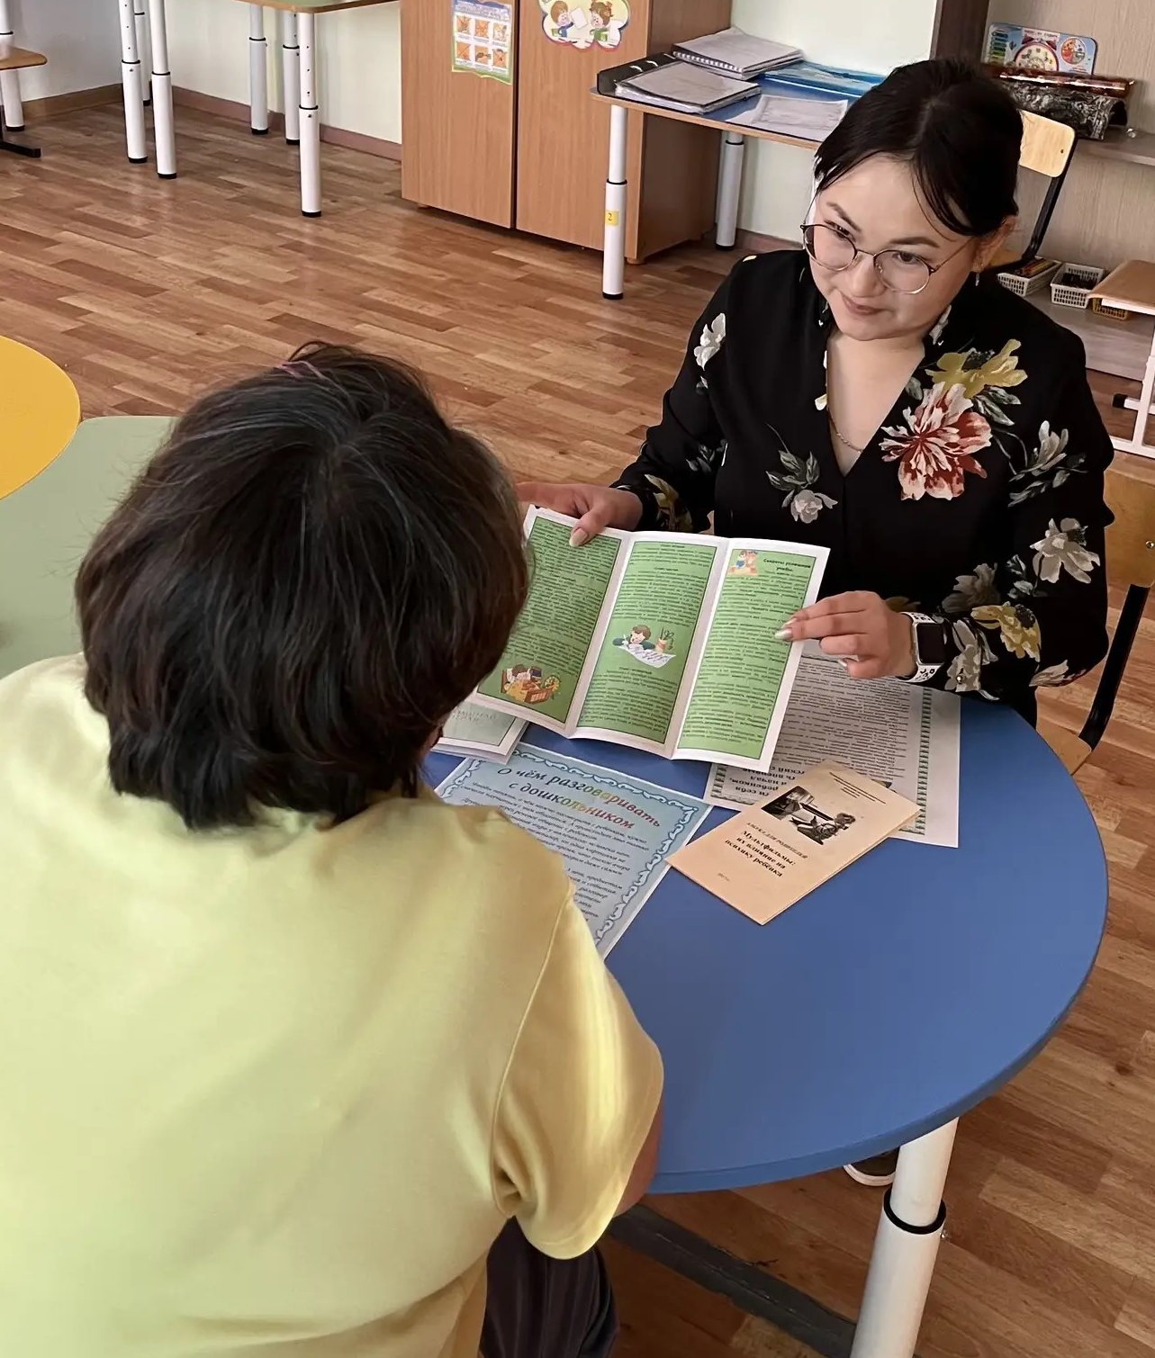
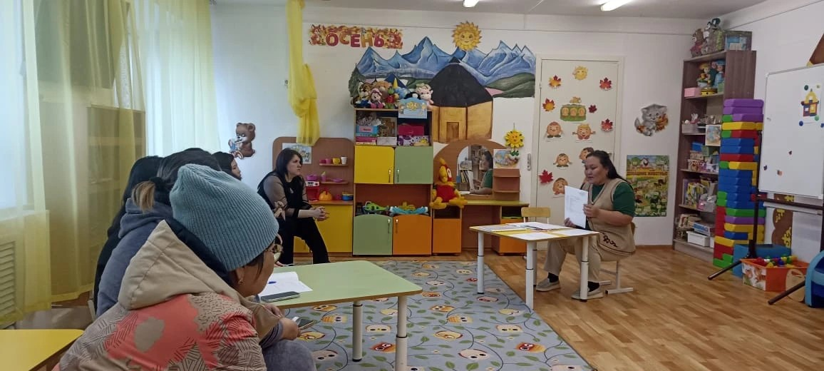
Индивидуальные формы
Собрания и консультации
Групповые встречи и индивидуальные консультации с родителями (законными представителями) по актуальным вопросам воспитания

Slide 9
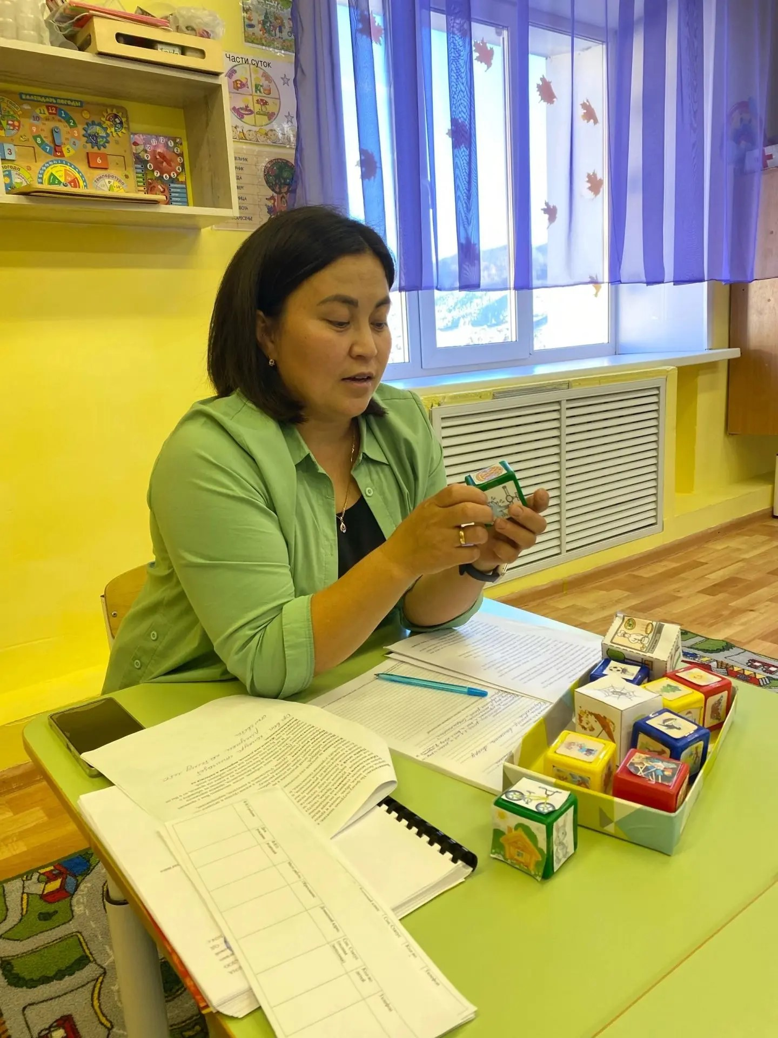
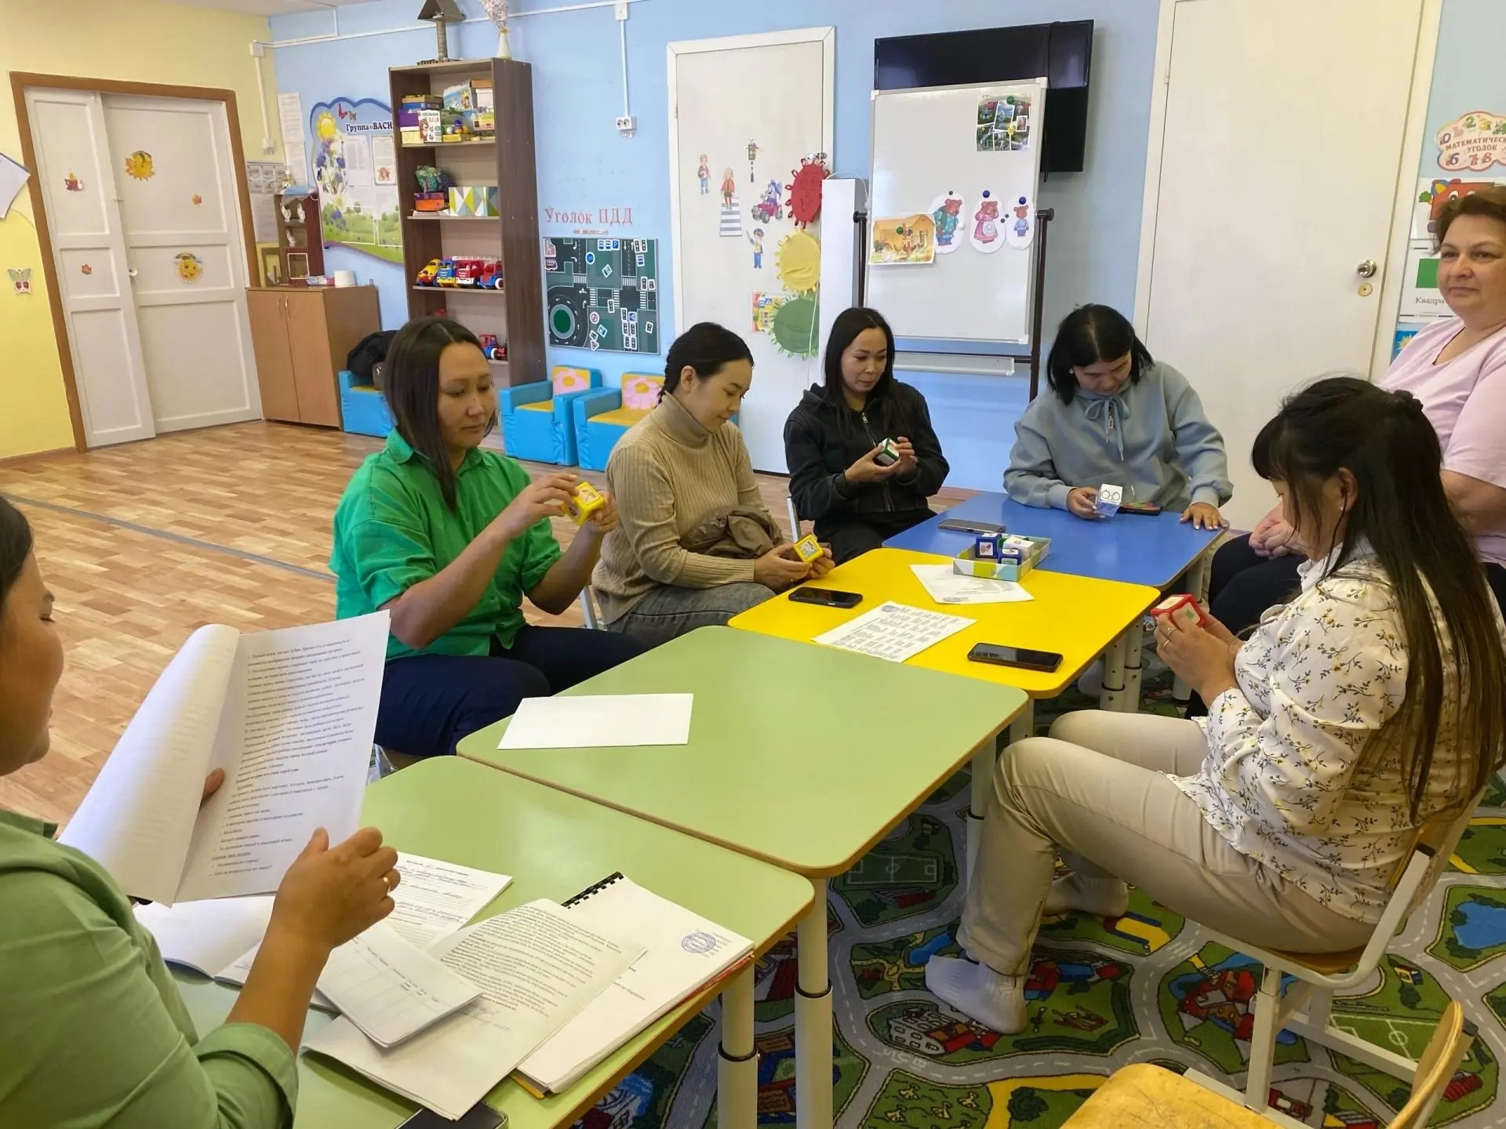
Родительское собрание: Сторителлинг
Результаты использования игровой технологии «Сторителлинг»
85%
Повышение интереса родителей к образовательному процессу
Речь и воображение
Улучшение понимания родителями развития речи и воображения детей
Совместное творчество
Активное участие семей в создании историй и сказок вместе с детьми
Эмоциональная связь
Укрепление близости между родителями и детьми через общее творчество

Slide 10
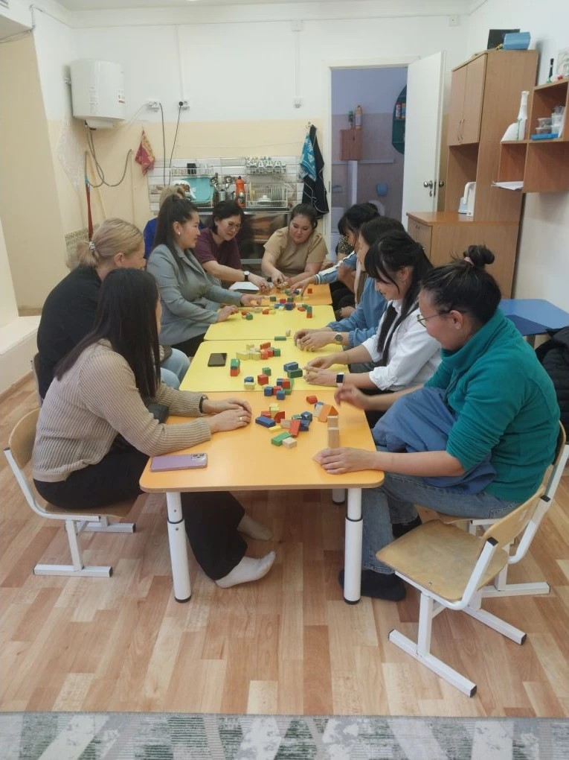



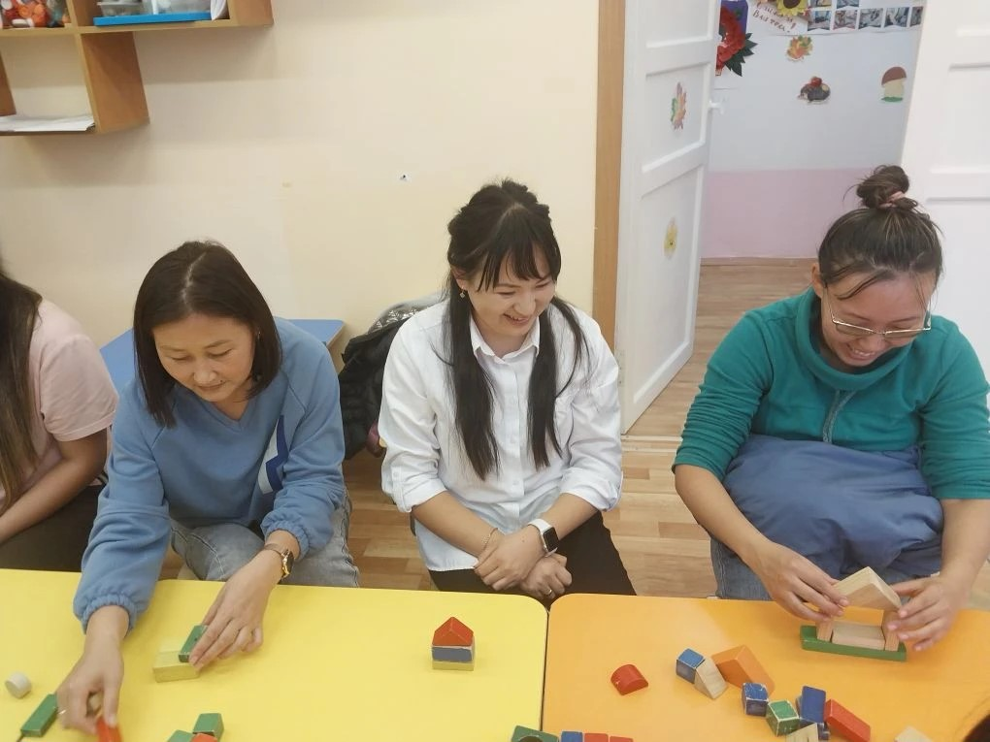
Мастер-класс для родителей
«Игры для развития мелкой моторики из бросового материала»
Материалы
Бросовый и природный материал: крышки, пуговицы, ткань, картон
Процесс
Совместное изготовление развивающих игрушек и пособий
Результат
Родители уносят готовые игры домой и применяют с детьми

Slide 11
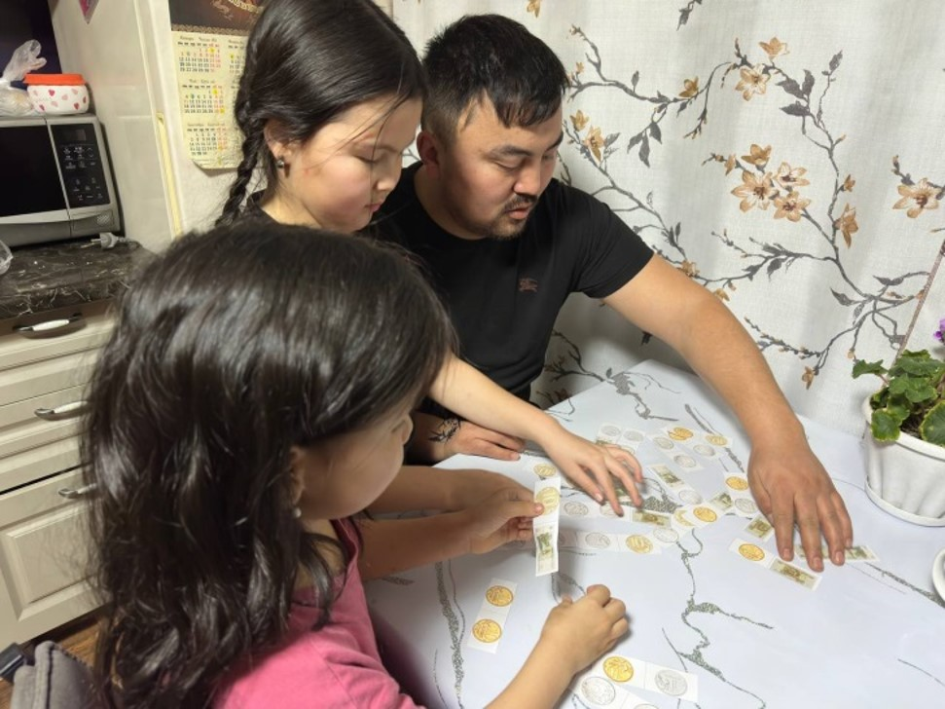
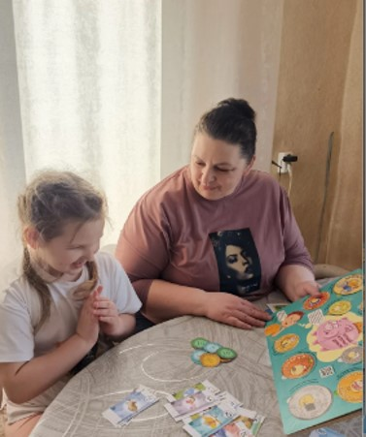
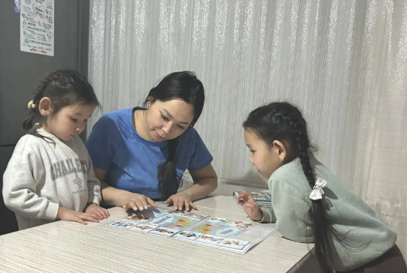
Интеллектуальная игра:
«Доходы-расходы»
Игра «Домино»
Игра формирует у детей базовое понимание семейного бюджета, учит планировать траты и осознавать ценность денег. Родители осваивают методику введения экономических понятий в повседневный разговор с ребёнком
ФИНАНСОВАЯ ГРАМОТНОСТЬ
Цель:
Формирование у родителей понимания основ финансовой грамотности детей через игровой метод.
Интеллектуальная игра «Услуга-товар»
Задачи:
Познакомить родителей с игровыми методами обучения финансовым понятиям
Развивать навыки логического мышления и счёта у детей
Показать практическое применение игры в домашних условиях
Игра на развитие экономического мышления и
понимания различий между товарами и
Услугами;

Slide 12
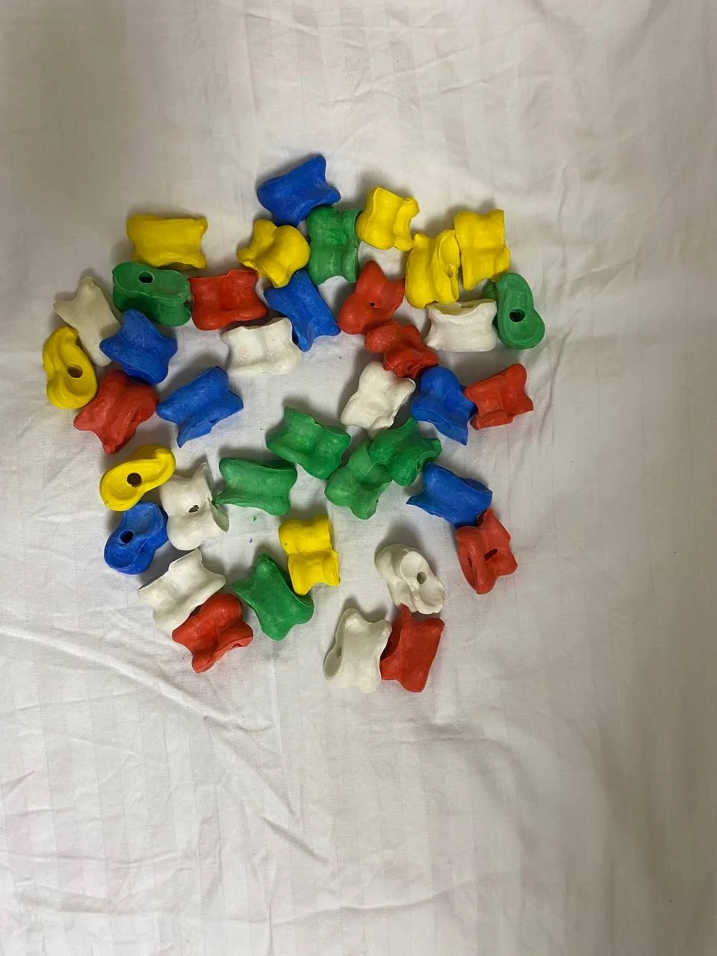
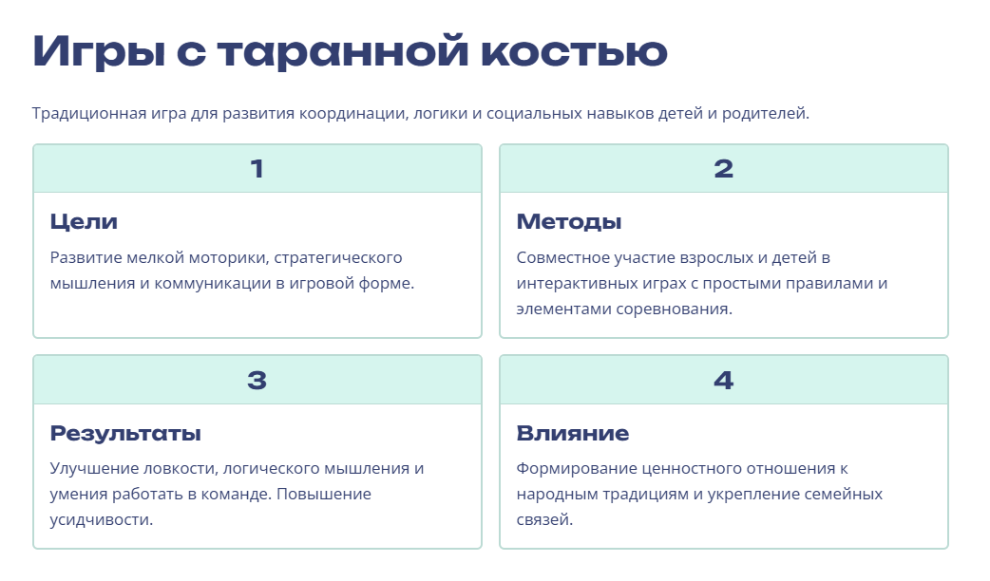
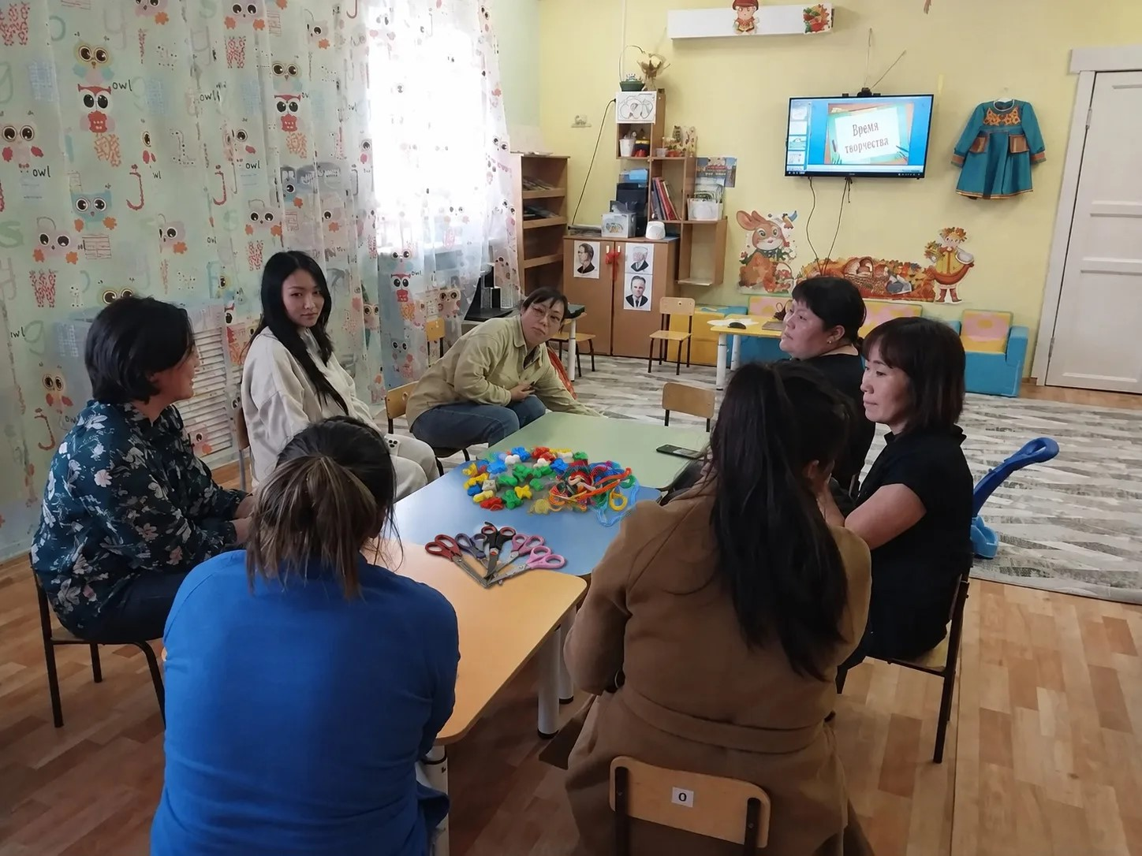

Slide 13
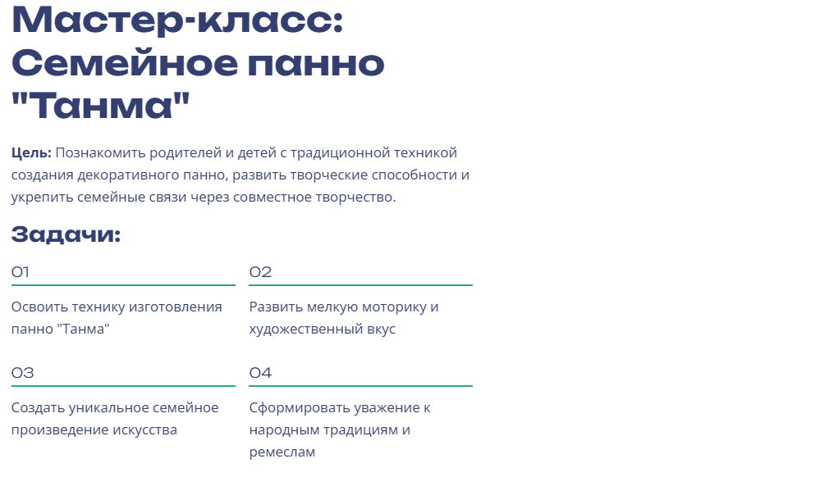
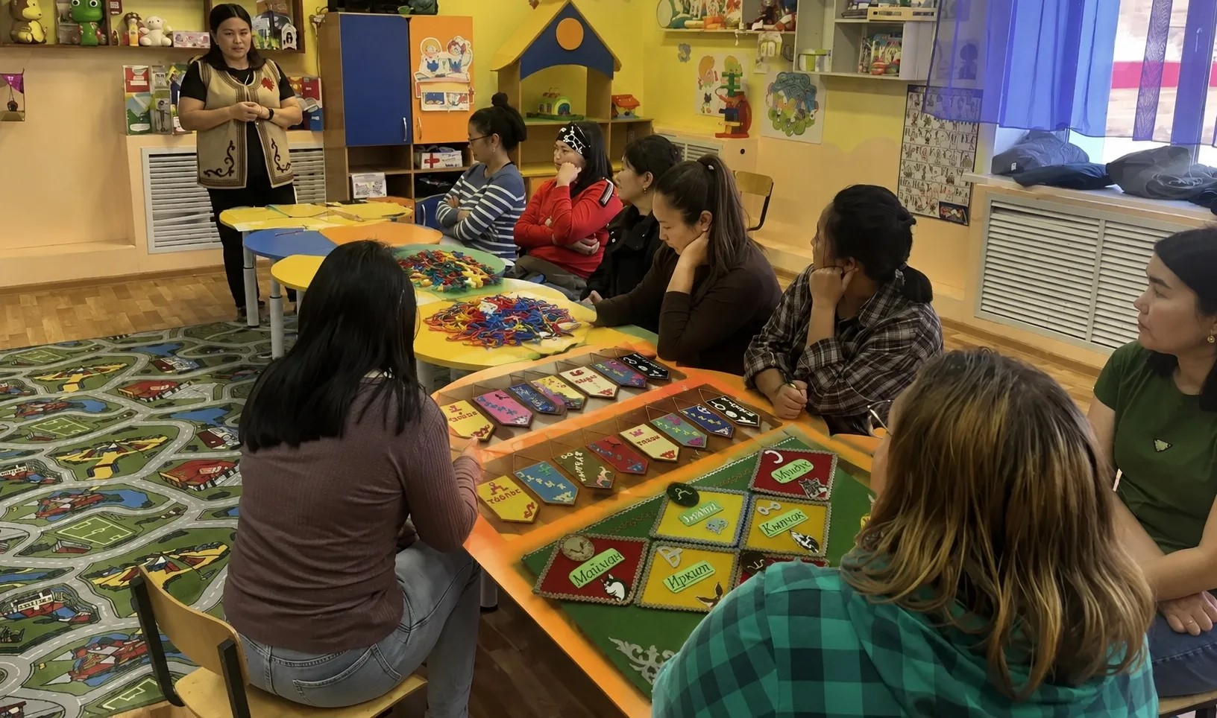
Мастер-класс по изготовлению родового панно «Танма»

Slide 14
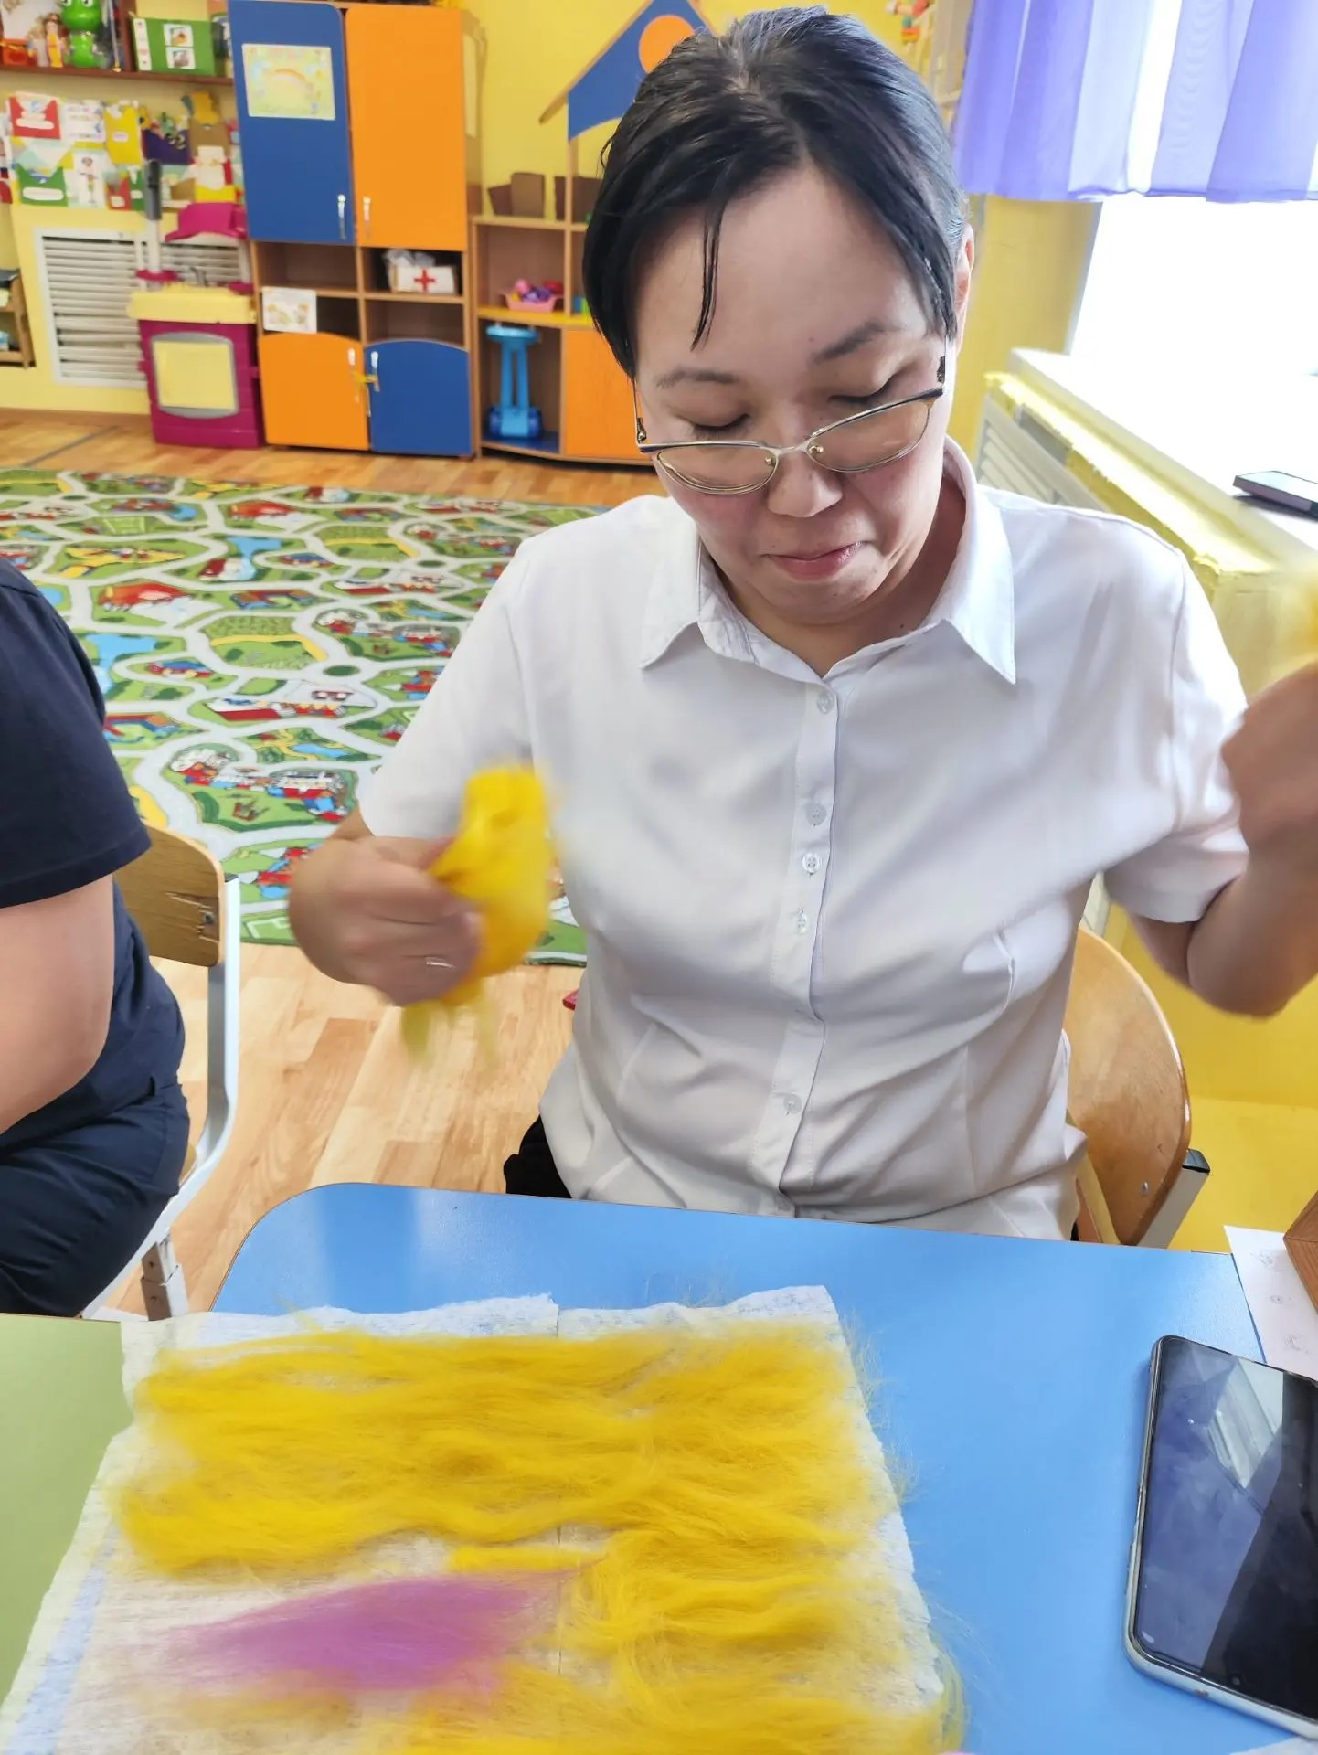
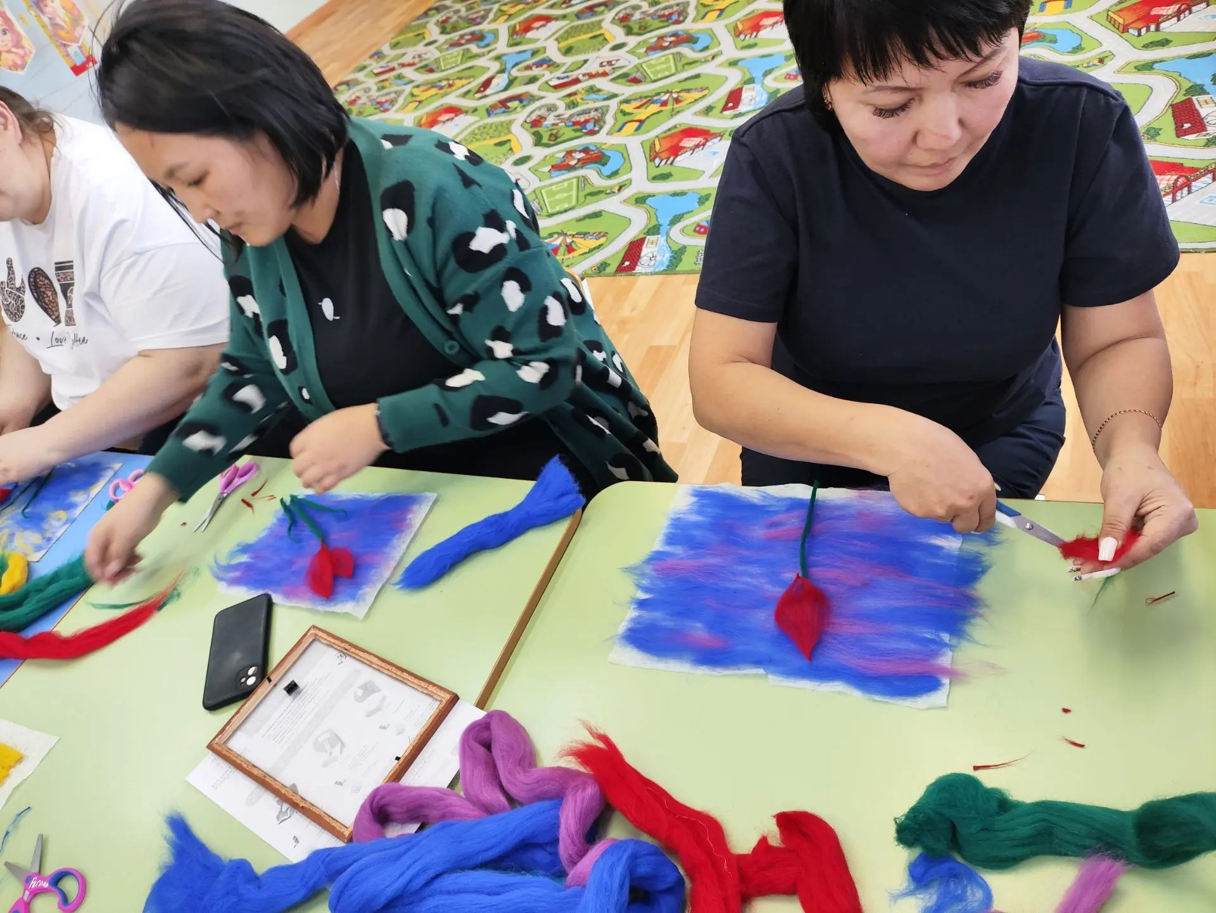
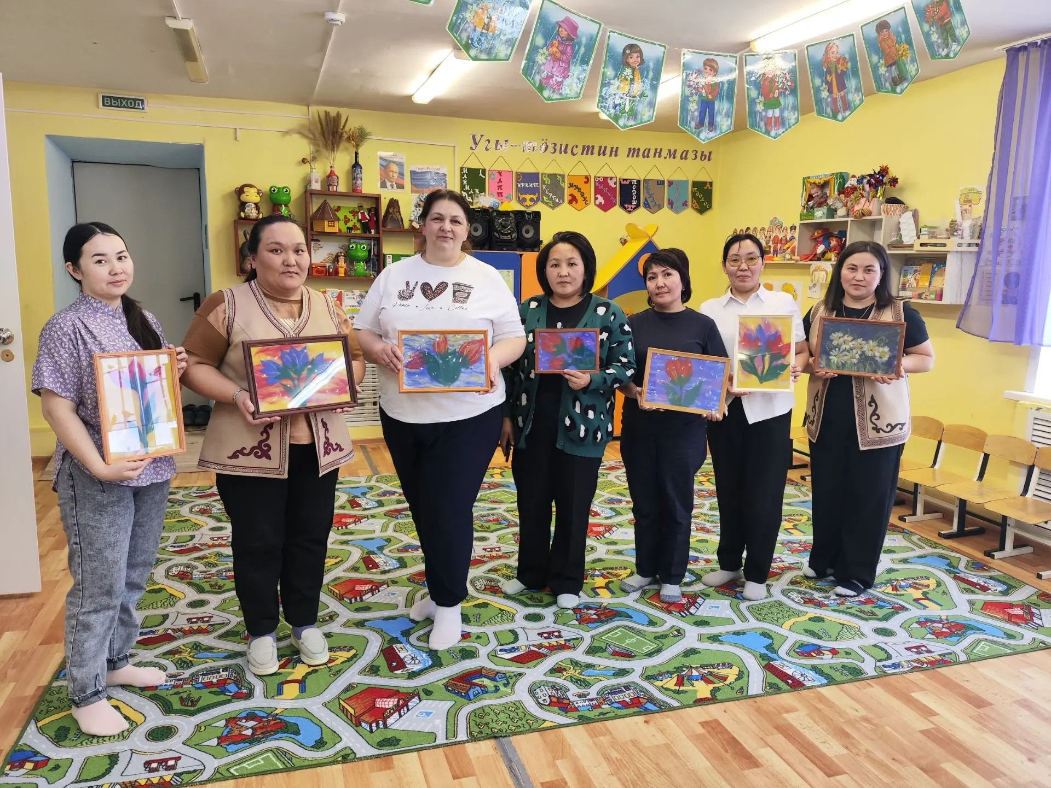
Мастер-класс: Шерстяная акварель
Цель: Развитие творческих способностей родителей через нетрадиционные техники рисования
Новая техника
Моторика и координация
Совместные работы
Уверенность и самооценка
Освоение уникального метода рисования шерстяными нитями
Развитие мелкой моторики рук и точности движений
Создание творческих работ родителями и детьми вместе
Повышение веры в собственные творческие способности

Slide 15
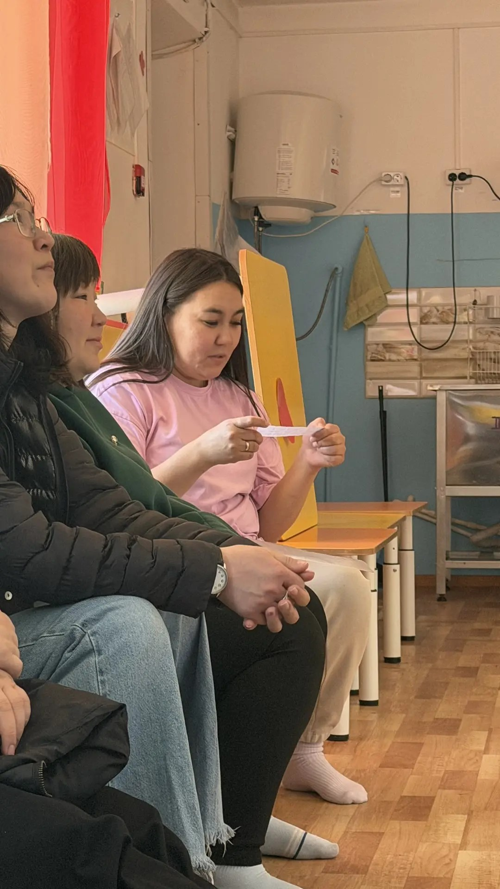
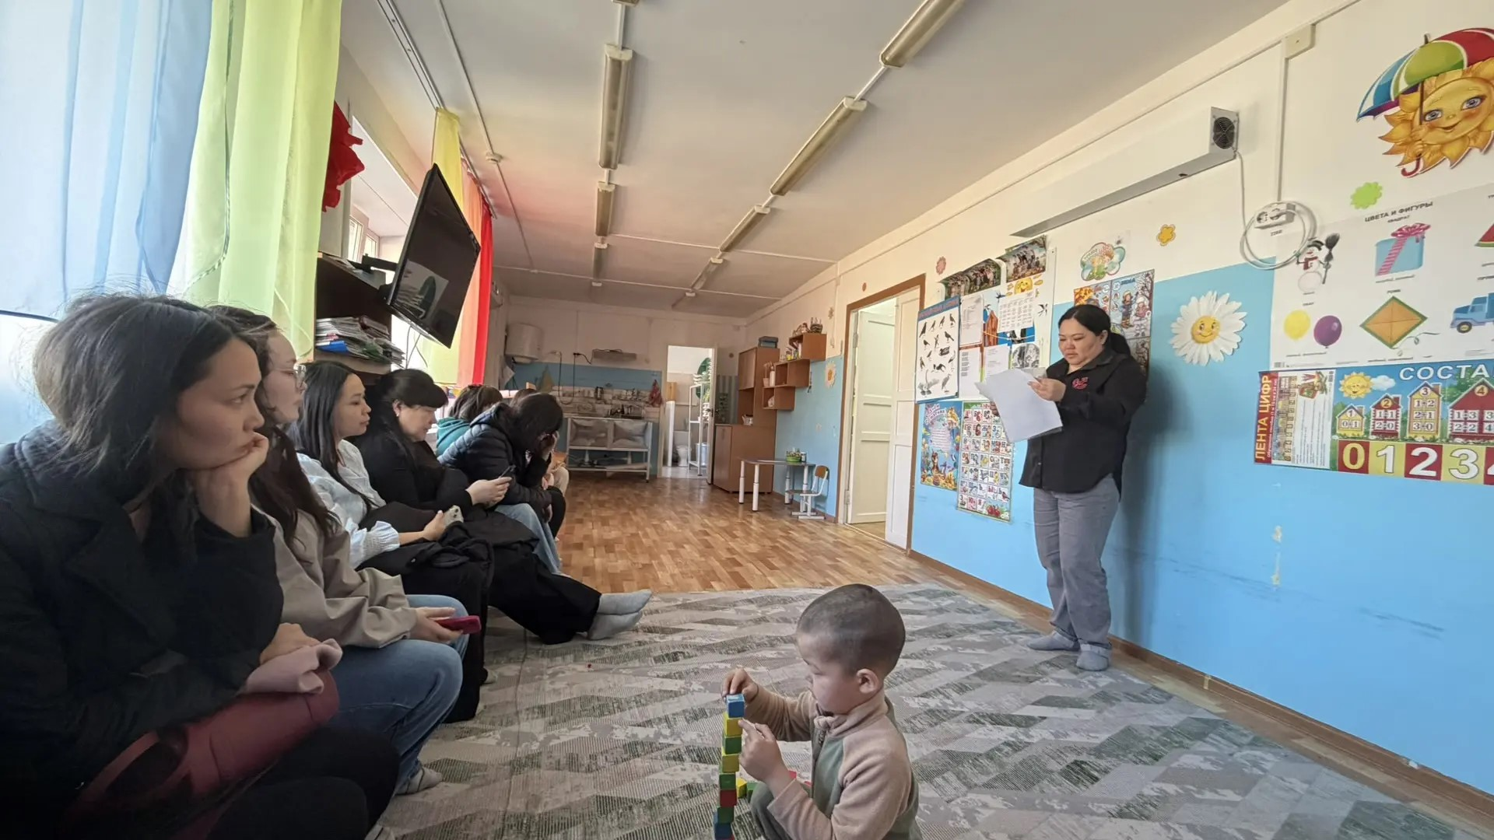

Родительский лекторий
ЭСТЕТИЧЕСКОЕ ВОСПИТАНИЕ В СЕМЬЕ
«Эстетическое воспитание в семье — школа высококультурного человека»
Педагогическая грамотность
Повышение компетентности родителей в вопросах эстетического развития
Культурные традиции
Внедрение в семьях традиций посещения музеев, театров и выставок
Художественный вкус
Развитие эстетического восприятия и культурного кругозора у детей

Slide 16



Результаты программы просвещения родителей
Рост компетентности
Крепкое партнёрство
Родители отмечают повышение уверенности в вопросах воспитания и финансового просвещения детей
Укрепление доверия между семьями и педагогами, снижение конфликтных ситуаций
Развитие детей
Дети демонстрируют устойчивые знания об экономических понятиях и навыки социального взаимодействия

Slide 17
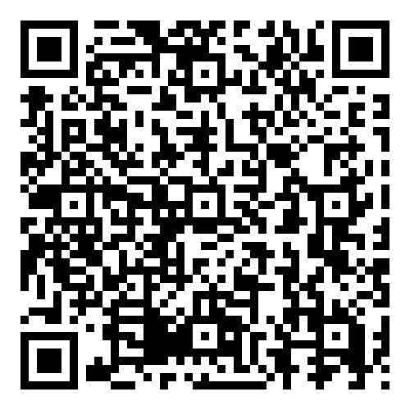


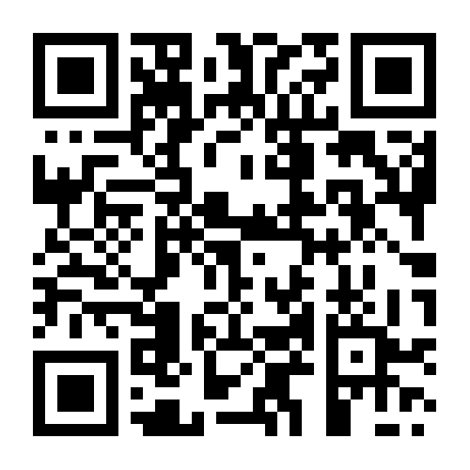



Программа просвещения родителей (законных представителей) детей дошкольного возраста, посещающих ДОУ https://irzar.ru/wp-content/uploads/2024/12/programma-prosveshheniya-roditelej.pdf
Родительский университет
https://parents.university/
Семья и школа.
Журнал для родителей и педагогов
https://семьяишкола.рф/о-журнале/
Институт развития ребенка (ИРЗАР)
https://irzar.ru/diagnosticheskieuslugi/
Растим Детей.
Навигатор современных родителей
https://растимдетей.рф/
Российское общество Знание
https://znanierussia.ru/lectlib

Slide 18
Благодарю
за внимание!

